Slide 1
TEMA 1
DERECHO DEL TRABAJO

Slide 2
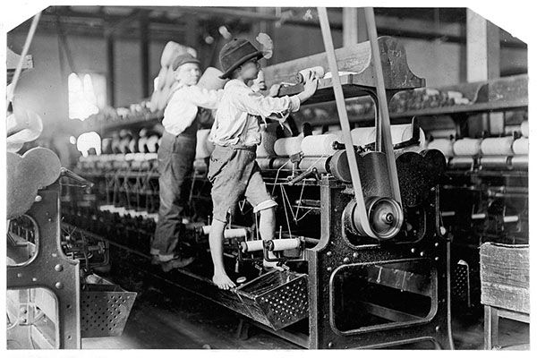

¿Cuando nace nuestro derecho laboral?
Entre 1836 y 1840 se importaron 1.229 máquinas a Cataluña, y hacia 1845 la utilización del vapor en la industria textil era algo normal. En 1848, fue inaugurada la primera vía férrea …
¿NACE?
Revolución Industrial
LEY BENOT (1873-ESPAÑA) Niños menores de 10 años imposible trabajar
LEY 1900 Descanso post parto
1904: descanso dominical
1919: se limita la jornada a 8 horas al día….
Con la REVOLUCIÓN INDUSTRIAL es cuando surge con más fuerza todos los cambios

Slide 3
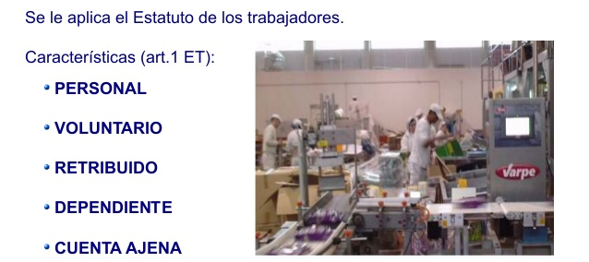
Derecho del trabajo regula el TRABAJO

Slide 4
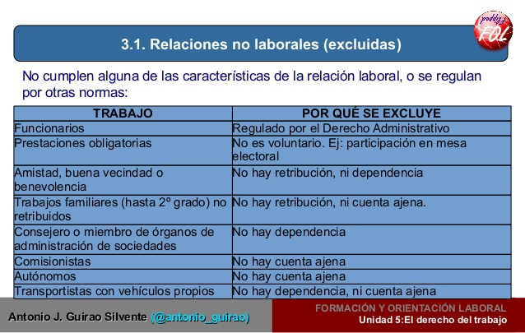
Relaciones Excluidas...

Slide 5
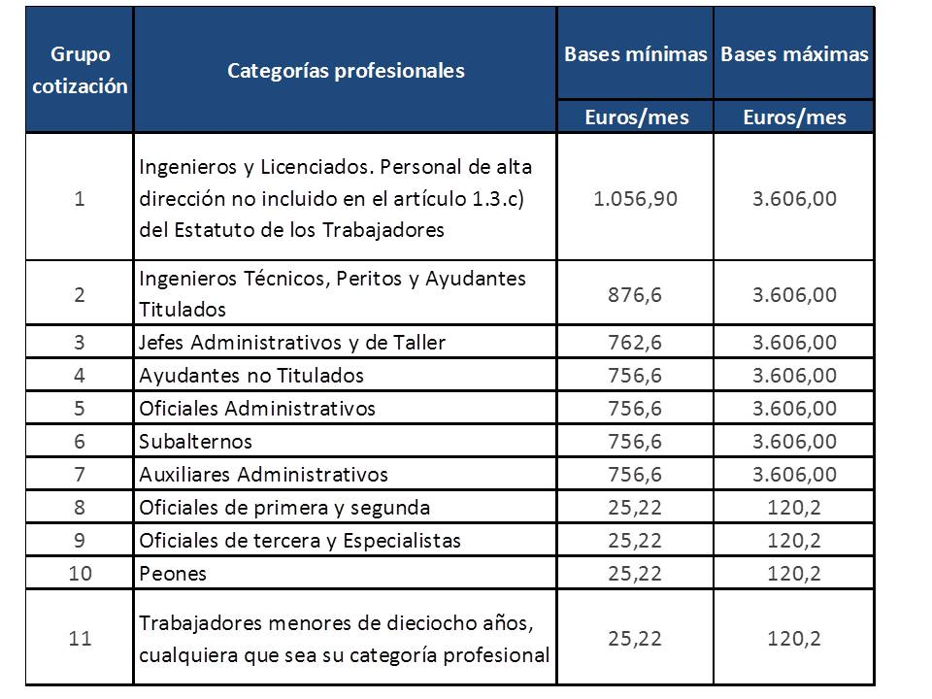
Relaciones especiales
Se aplica su propia norma:
Artistas
Deportistas
Personal alta dirección.

Slide 6
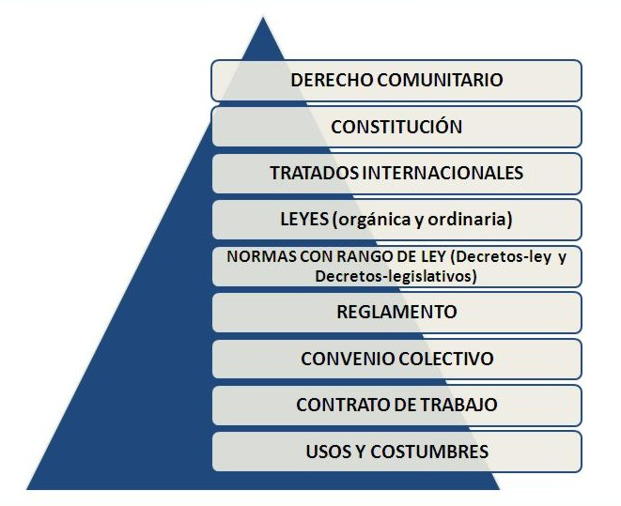
2.FUENTES DEL DERECHO DEL TRABAJO
2.1 MATERIALES
PODER EJECUTIVO
P.LEGISLATIVO
P.JUDICIAL
2.2 FORMALES

Slide 7
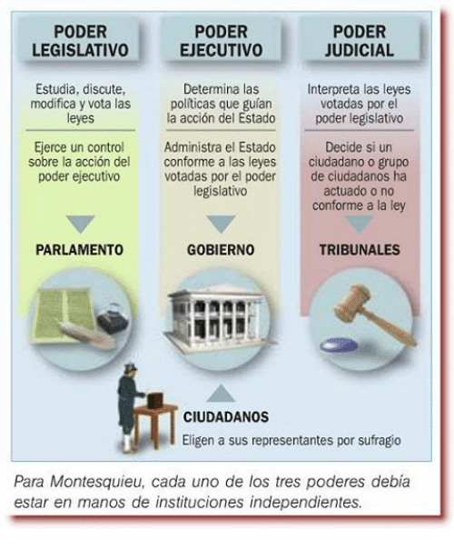
2.1 FUENTES MATERIALES

Slide 8
2.2 FUENTES FORMALES
La Unión Europea, elabora reglamentos y directivas comunitarias, directamente aplicables en todos los Estados Miembros y obligatorias en todas sus partes
Tratados o convenios bilaterales o multilaterales: en materia laboral se trata de acuerdos entre dos o más estados.

Slide 9

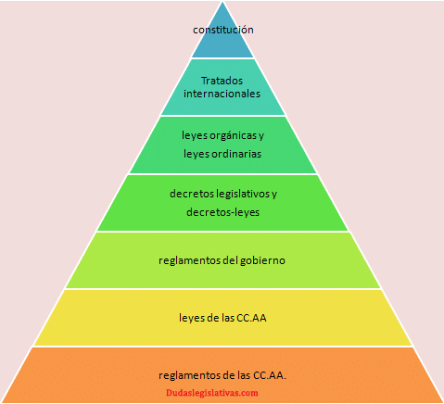
CONSTITUCIÓN ESPAÑOLA
La Constitución Española de 1978. Es la ley más importante, ocupa el rango superior entre todas las normas españolas, contiene derechos y libertades fundamentales de los trabajadores como derecho a la huelga, no discriminación...

Slide 10
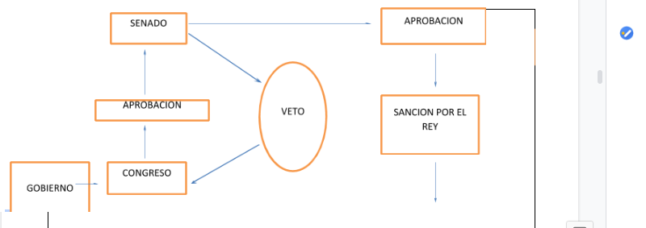
LEYES
Leyes Orgánicas: Regulan derechos fundamentales y libertades públicas recogidos en la Constitución. Para su aprobación es necesaria mayoría absoluta del Congreso (De 350 diputados, es necesario la aprobación de al menos 176). Ejemplo: Ley Orgánica de Libertad Sindical.
Leyes Ordinarias: Regulan el resto de materias no reservadas a ley orgánica. Para su aprobación es necesaria mayoría simple (la mitad más uno de los diputados presentes en la votación). Ejemplo: Ley de Prevención de Riesgos Laborales.
publica BOE

Slide 11
REGLAMENTOS
Reglamentos: Son normas con rango inferior a la ley, elaborados por el Gobierno y desarrollan las leyes . Si los dicta el Consejo de Ministros son “Reales Decretos” y si los dicta un Ministerio “Órdenes Ministeriales”.

Slide 12


CONVENIOS COLECTIVOS, CONTRATO , USOS Y COSTUMBRES
Convenios Colectivos: Son acuerdos o pactos entre los representantes de los trabajadores y empresarios mediante la “negociación colectiva”, para regular las condiciones de trabajo en una empresa.
Contrato de Trabajo: El acuerdo suscrito entre el trabajador y el empresario.
Usos y Costumbres locales y profesionales: Son conductas o comportamientos repetidos y aceptados a lo largo del tiempo.Son locales y profesionales.

Slide 13
3.PRINCIPIOS APLICACIÓN DERECHO
Principio de Jerarquía Normativa: Según el cual existen unas normas más importantes que otras, de manera que las de menor rango deben supeditarse a las de rango superior.
Ejemplo: La Constitución es la norma de mayor rango en nuestro Ordenamiento Jurídico, de manera que cualquier norma inferior que contravenga alguno de sus preceptos será nula.

Slide 14
Principio in dubio pro operario: Cuando una norma pueda interpretarse de diferentes formas, se elegirá la interpretación que más beneficie al trabajador.
Una empleada con dos hijo nacidos en parto múltiple, solicitó a su empresa el disfrute de doble derecho de lactancia. La empresa se lo denegó. Recurrió la empleada al Juzgado de lo Social. ¿Tendrá derecho a una o a dos horas de lactancia?
Solución: El tribunal de lo Social dictó sentencia y estableció que el silencio de la ley debe interpretarse In dubio pro operario y lo procedente es atender a cada hijo una hora
Principio de norma más favorable: Cuando existan dos o más normas aplicables a un caso concreto, se aplicará aquella que en su conjunto y en cómputo anual resulte más favorable al trabajador.
Ejemplo; un trabajador disfruta de 30 dias de vacaciones, de acuerdo con lo establecido en su contrato. El convenio colectivo de aplicación en su sector fija unas vacaciones de 39 días. Se aplicaría el convenio colectivo al ser la más favorable para el trabajador.

Slide 15
Principio de irrenunciabilidad de derechos: El trabajador no puede renunciar a ningún derecho que le sea reconocido por ley o convenio colectivo.
Una empresa propone a un trabajador un aumento de sueldo a cambio de su renuncia a uno de los dos días de descanso semanal que le corresponden. El trabajador accede.¿Es correcta la actuación del trabajador?
Solución: No es correcta porque el principio de irrenunciabilidad de derechos señala que los trabajadores no pueden renunciar a derechos que tengan reconocidos en las normas legales y en los convenios colectivo

Slide 16
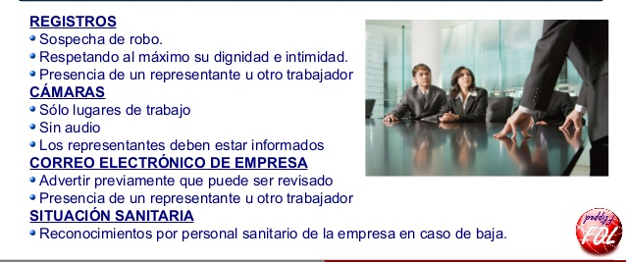
4.PODER DEL EMPRESARIO

Slide 17
